Slide 1
2017 3st Homework of Fourier transform spectroscopy
Presented by
kangkai chen,song shang

Slide 2
补零
clear all;
lambda=632.8e-7; %选定波长
sigma=1/lambda; %相应波数
x=-1024*256*lambda/8:lambda/8:(1024*256-1)*lambda/8; %扫描距离
n=length(x); %采样点数
I=2*cos(2*pi*x*sigma); %光强公式
for i=1:4
[I_zero nfft]=pluszero(I,i);
Sigma=linspace(0,8*sigma,nfft); %波数坐标Sigma
n1=floor(0.9998*nfft/8);
n2=ceil(1.0002*nfft/8); %n1，n2为波数坐标上下限
B=abs(fft(I_zero,nfft)); %傅里叶光谱
figure(1);
subplot(2,2,i),plot(Sigma(n1:n2),B(n1:n2)); %sigma附近的光谱图
xlabel('σ/cm-1');
end
[temp,wd]=sort(abs(B(n1:n2)-max(B(n1:n2))/2));
peakwd=abs(wd(1)-wd(2))*sigma*8/nfft; %计算补零后峰宽
text(sigma,B(wd(1)),sprintf('峰宽=%0.2e',peakwd));

Slide 3
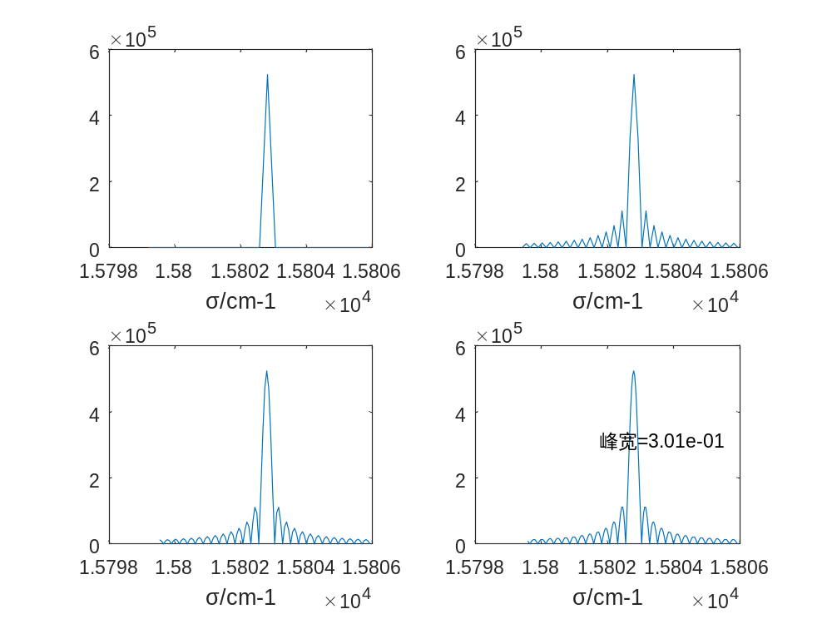
补零
原始图（256K）
补2¹-1倍零
补2²-1倍零
补2³-1倍零

Slide 4
加窗
figure(2);
for i=1:4
wn=[hann(n)';triang(n)';kaiser(n,6)';sinc(x).^2]; %4种不同的窗
Wn=pluszero(wn(i,:),4); %对窗矩阵补零，保证相同矩阵维数
I_wn=I_zero.*Wn; %加窗
B_wn=abs(fft(I_wn,nfft)); %傅里叶变换
[temp,wd]=sort(abs(B_wn(n1:n2)-max(B_wn(n1:n2))/2));
peakwd=abs(wd(1)-wd(2))*sigma*8/nfft; %计算加窗后峰宽
subplot(2,2,i),plot(Sigma(n1:n2),B_wn(n1:n2));
xlabel('σ/cm-1');
text(sigma,B(wd(1)),sprintf('峰宽=%0.3f',peakwd));
end

Slide 5
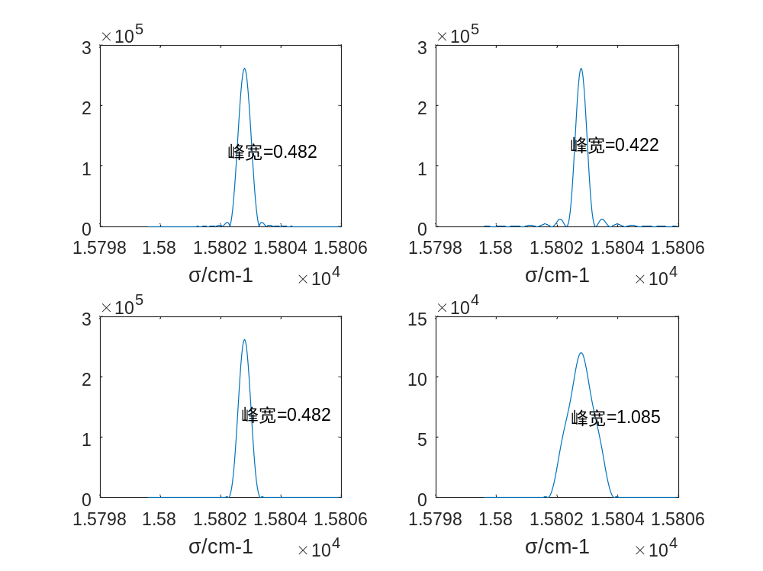
加窗
加汉宁窗
加三角窗
加sinc²窗
加恺撒窗

Slide 6
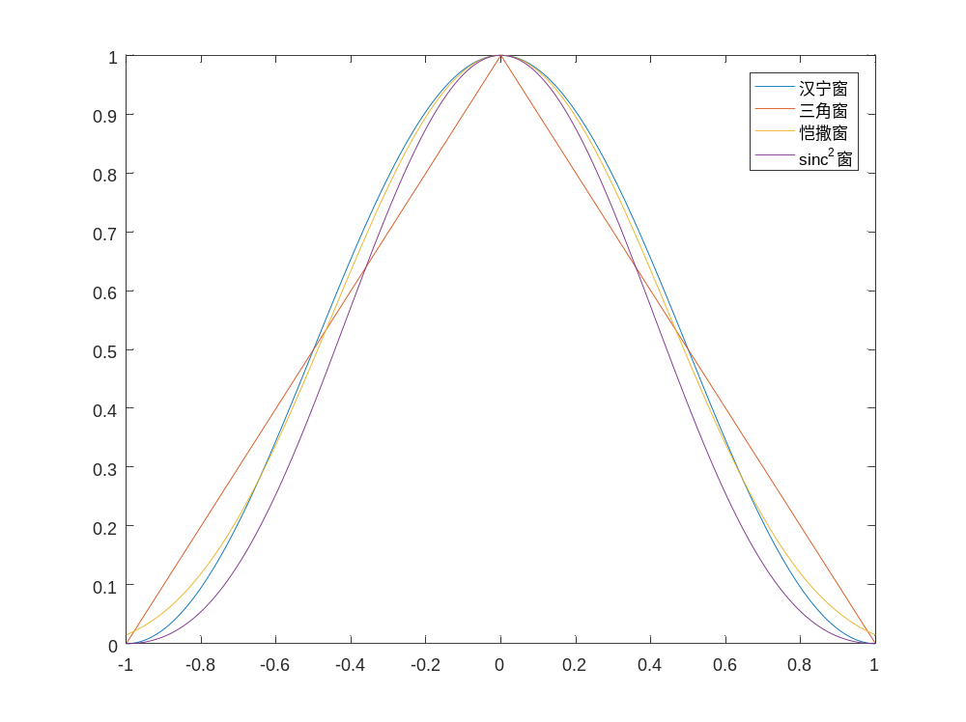
4种不同窗口

